Slide 1
PENGERTIAN KURIKULUM

Slide 2
DEFINISI PRESKRIPTIF
1902 | John Dewey | Rekonstruksi pengalaman secara berkelanjutan, dari pengalaman saat ini menjadi substansi pengalaman yang dikenal dengan ilmu
1918 | Franklin Bobbit | Seluruh pengalaman, baik terbimbing maupun tidak terbimbing, terkait dengan penajaman kemampuan individu (serangkaian pengalaman berlatih secara sadar ysng dipspski sekolah untuk penajaman kemampuan individu)
1927 | Harold Rugg | Serangkain pengalaman atau kekayaan yang memiliki kesamaan maksimum dengan kehidupan yang bermanfaat bagi perkembangan anak dalam memenuhi tuntutan dan mengendalokan situasi
1957 | Ralph Tyler | Pengalaman belajar yang dirancang dan diarahkan sekolah untuk mencapai tujuan pendidikan
1967 | Robert Gagne | Serangkaian isi / materi yang diatur sedemikian rupa agar penguasaan satu unit menjadi prasyarat pembelajaran unit berikutnya
1970 | James Popham & Eva Baker | Hasil belajar (konsekuensi pembelajaran) yang direncanakan yang menjadi tanggungjawab sekolah
2007 | Pennsylvania Department of Education | Seperangkat rencana pembelajaran yang dirancang untuk mancapai hasil belajar pada ilmu-ilmu dan penerapannya.

Slide 3
DEFINISI DESKRIPTIF
1935 | Hollis Caswell & Doak Campbell | Pengalaman yang diperoleh anak melalui bimbingan guru
1941 | Thomas Hopkins | Hasil belajar yang dipilih, diterima, dan diresapi dalam diri anak untuk dapat landasan bertindak untuk pengalaman selanjutnya
1960 | W.B. Ragan | Semua pengalaman anak yang diterima pertanggungjawabannya oleh sekolah
1987 | Glen Hass | Pengalaman aktual dan persepsinya yang diterima anak dalam program pendidikannya
1995 | Daniel Tanner & Laurel Tanner | Rekonstruksi pengetahuan dan pengalaman yang memungkinkan anak tumbuh dalam mengasah pengendalian cerdas atas pengetahuan dan pengalamannya
2006 | D.F. Brown | Semua pengalaman sekolah yang diperoleh anak terkait dengan peningkatan ketrampilan strategi berfikir, pemecahan masalah, kolaborasi dengan orang lain, berkomunikasi, menulis efektif, membaca analitis, dan melakukan penelitian

Slide 4
JENIS-JENIS KURIKULUM
Recommended curriculum | Rekomendasi kebijakan (standar)
Written curriculum | Kurikulum formal, lebih komprehensif : rasional, tujuan umum, tujuan khusus, kegiatan pembelajaran.
Supported curriculum | Kurikulum aktual terbangun dari sumber-sumber yang tersedia, seperti alokasi waktu, pendidik, buku sumber, jumlah rombel
Taught curiculum | Kurikulum aktual dari guru
Tested curriculum | Hasil belajar yang diujikan, baik tes buatan guru, atau tes standar lain
Learned curriculum | Perubahan perilaku, nilai, dan persepsi sebagai hasil dari pengalaman sekolah

Slide 5
HIDDEN CURRICULUM
KONSEP | Aspek di luar batas sekolah yang (ikut) membangun pembelajaran anak
VARIABEL | Variabel organisatoris Variabel sistem sosial Variabelsosial – ekonomi Variabel budaya

Slide 6
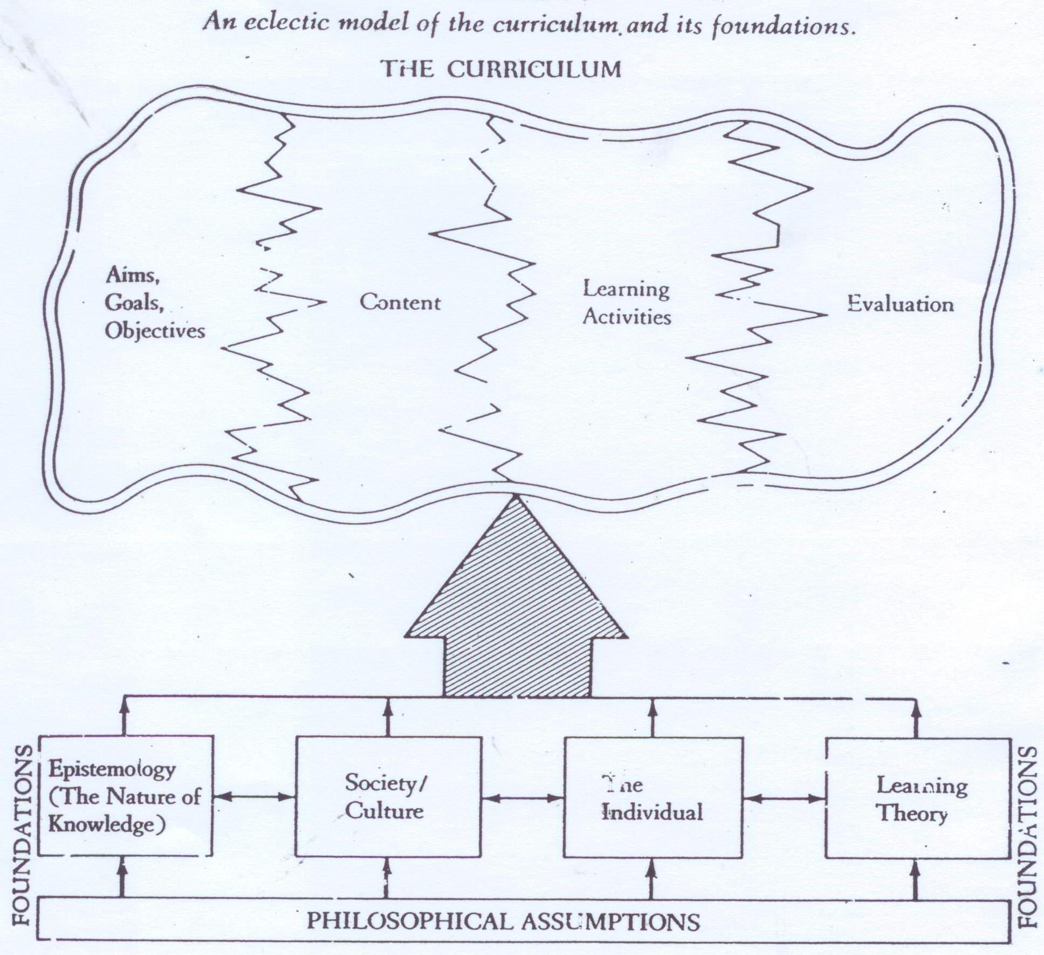
LANDASAN DAN KOMPONEN

Slide 7
TERIMAKASIH

